Slide 1
Diretoria da Gestão do Cuidado
Superintendência de Atenção Integral à Saúde
Webinário Março Mulher
Violência e Saúde
DIALOGANDO SOBRE O ENFRENTAMENTO ÀS VIOLÊNCIAS
Salvador, 02 de março 2023
Notes:
1

Slide 2
Introdução
A violência tem como base as questões sociais, advinda de fatores históricos, políticos, econômicos e culturais, portanto, sendo uma questão complexa e multifacetada de violação dos direitos humanos, e provocando consequências para a vida das pessoas e da sociedade (MINAYO, 2006).
A violência atinge todas as classes sociais, grupos étnicos e ciclos de vida e gênero.

Slide 3
Tipos de Violência
Violência Estrutural: se aplica tanto às estruturas organizadas e institucionalizadas da família como aos sistemas econômicos, culturais e políticos que conduzem à opressão determinadas pessoas a quem se negam vantagens da sociedade, tornando-as mais vulneráveis ao sofrimento e à morte. Esta forma de violência é o protótipo de todas as outras configurações da violência. Ex: Fome.
Violência Física: qualquer conduta que ofenda a integridade ou saúde corporal. Ex: espancamento, atirar objetos, sacudir e apertar os braços, estrangulamento, sufocamento, lesões com objetos cortantes, perfurantes, abrasivos, ferimentos causados por queimaduras, armas de fogo, tortura, etc.

Slide 4
Tipos de Violência
Violência Psicológica: qualquer conduta que cause dano emocional e diminuição da autoestima; prejudique e perturbe o pleno desenvolvimento da pessoa, ou vise degradar ou controlar suas ações, comportamentos, crenças e decisões. Ex: ameaças, constrangimentos, humilhações, chantagem, insultos, etc.
Violência Sexual: qualquer conduta que constranja a presenciar, a manter ou a participar de relação sexual não desejada mediante intimidação, ameaça, coação ou uso da força. Ex: estupro, obrigar a fazer atos sexuais que causam desconforto ou repulsa, impedir o uso de métodos contraceptivos ou forçar a mulher a abortar, forçar matrimônio, gravidez ou prostituição por meio de coação, chantagem, suborno ou manipulação, limitar ou anular o exercício dos direitos sexuais e reprodutivos da mulher, etc.

Slide 5
Tipos de Violência
Violência Patrimonial: qualquer conduta que configure retenção, subtração, destruição parcial ou total de objetos, instrumentos de trabalho, documentos pessoais, bens, valores e direitos ou recursos econômicos, incluindo os destinados a satisfazer necessidades. Ex: controlar o dinheiro, deixar de pagar pensão alimentícia, destruição de documentos pessoais, furto, extorsão, dano ou estelionato, privar bens, valores ou recursos econômicos, etc.
Violência Moral: é considerada qualquer conduta que configure calúnia, difamação ou injúria. Ex: fazer críticas mentirosas, expor a vida íntima, etc.
Fonte: https://www.institutomariadapenha.org.br/lei-11340/tipos-de-violencia.html
Almeida e Coelho. A violência estrutural, 2008

Slide 6
Tipos de Violência
Violência Interpessoal: é definida como aquela que ocorre no ambiente social em geral, entre conhecidos ou desconhecidos. É praticada por meio de agressão às pessoas, por atentado à sua integridade e vida.
Negligência/Abandono: omissão pela qual se deixou de prover as necessidades e cuidados básicos para o desenvolvimento físico, emocional e social da pessoa atendida/vítima. Ex: privação de medicamentos; falta de cuidados necessários com a saúde; descuido com a higiene, etc. O abandono é uma forma extrema de negligência, é o tipo mais comum de violência contra crianças.
Violência de gênero: violência sofrida pelo fato de se ser mulher, sem distinção de raça, classe social, religião, idade ou qualquer outra condição, produto de um sistema social que subordina o sexo feminino.
Fonte: https://www.institutomariadapenha.org.br/lei-11340/tipos-de-violencia.html
Almeida e Coelho. A violência estrutural, 2008

Slide 7
Tipos de Violência
Violência intrafamiliar/violência doméstica: acontece dentro de casa ou unidade doméstica e geralmente é praticada por um membro da família que viva com a vítima. As agressões domésticas incluem: abuso físico, sexual e psicológico, a negligência e o abandono.
Violência autoprovocada/ autoinfligida: quando a própria pessoa provoca lesões em si mesma. Ex: ideação suicida, automutilação, tentativa de suicídio e suicídio.
Violência Cibernética: trata-se do bullying feito por meio digital, usando as redes sociais. O objetivo é causar danos a um terceiro, causando-lhe vergonha, ou ameaçando-lhe com a concretização real da violência.
Fonte: https://www.institutomariadapenha.org.br/lei-11340/tipos-de-violencia.html
Almeida e Coelho. A violência estrutural, 2008

Slide 8
Repercussões da violência na sociedade
Desestruturação das famílias e da sociedade;
Redução da qualidade de vida da população;
Aumento do número de órfãos devido ao feminicídio;
Afastamento das vítimas dos postos de trabalho;
Aumento da demanda para a Previdência Social por invalidez, devido violência de gênero e auto provocada;
Aumento do uso de substância psicoativas;
Aumento da assistência a pessoas com transtorno mentais;
Impacto econômico para os serviços de saúde: aumento de gastos com emergência, assistência da média e alta complexidade e reabilitação, entre outras
Fonte: Brasil. Ministério da Saúde. Impacto da violência na saúde dos brasileiros, 2005

Slide 9
Violência contra a Mulher

Slide 10
A violência contra a mulher
É importante destacar o protagonismo do movimento feminista, no final dos anos de 1970, na luta pela ampliação da consciência de gênero e dos direitos humanos junto a OMS e Organização Panamericana de Saúde (OPAS), tornando-a como questão política, social, cultural, econômica e de saúde (MINAYO, 2006).
A partir da década de 1980, o tema da violência ganha espaço no contexto político e social, influenciando de modo enfático no campo da saúde, por recomendação da OPAS para adoção de planos nacionais de prevenção e controle diante da magnitude do problema na saúde pública numa perspectiva intersetorial, sendo os serviços de saúde a porta de entrada das pessoas em situação de violência em diversos países latino-americano, como Brasil (CANESQUI,1998; MINAYO,2006).

Slide 11
A violência contra a mulher em números
A Organização Mundial da Saúde (OMS) estima que cerca de 35% das mulheres, no mundo sofreram algum tipo de violência por seu parceiro durante a vida, principalmente no ambiente doméstico.
O Brasil ocupa a 5ª colocação no ranking mundial de Feminicídio
(Alto Comissariado das Nações Unidas para os Direitos Humanos - ACNUDH).
Em 2021 foi publicado no Anuário Brasileiro de Segurança Pública os dados relativos ao ano de 2020. Foram 3.913 homicídios contra mulheres, sendo:
230.160 casos de lesão corporal dolosa por violência doméstica;
1.350 feminicídios, 61,8% cometidos contra mulheres negras.
(BRASIL, 2021)

Slide 12
Perfil da Violência contra as Mulheres na Bahia
Raça/cor: pardas e negras
Relação com o agressor: conhecidas e desconhecidas
Local de ocorrência: residência e via pública
Macrorregião: Leste, Sudoeste e Centro Leste
Regiões de Saúde: Salvador, Vitória da Conquista e Feira de Santana.
No período de 2019 a 2021, foram registrados no Sistema de Informação de Agravos de Notificação (SINAN) 30.114 casos de violência contra mulheres nas diversas faixas etárias, sendo os principais tipos de violência a física, psicológica/moral e sexual (SESAB/BAHIA, 2022).

Slide 13
A pandemia e a violência contra a mulher
A pandemia declarada pela OMS em março de 2020, impactou na elevação dos índices da violência doméstica e familiar contra as mulheres e, também, na subnotificação dos casos.
A permanência do agressor e da vítima nas residências, por um longo período de tempo, contribuiu para o aumento das agressões.
Em 2021, a Bahia registrou 86 casos de feminicídios e 118 tentativas de feminicídio e agressão física. Mas acredita-se que os números foram maiores.
Notes:
13

Slide 14
Consequências da Violência na Saúde das Mulheres
Gestações indesejadas, abortamento clandestino, problemas ginecológicos, infecções sexualmente transmissíveis;
Atraso na busca ao pré-natal,
Dificuldade no aleitamento materno e execução das tarefas com o bebê,
Problemas odontológicos,
Fonte: OPAS. Violência contra as Mulheres: https://www.paho.org/pt/topics/violence-against-women

Slide 15
Consequências da Violência na Saúde das Mulheres
Deformidades/ invalidez, Transtorno psicológico (depressão, ansiedade, dificuldades de sono, transtornos alimentares, tentativas de suicídio e síndrome do pânico);
Doença Inflamatória Pélvica;
Doenças psicossomática;
Obesidade/desnutrição;
Problemas de pele e gastrointestinais.
Fonte: OPAS. Violência contra as Mulheres: https://www.paho.org/pt/topics/violence-against-women

Slide 16
O Serviço de Saúde e a Violência contra as Mulheres
Estudos mostram que o serviço de saúde é o primeiro lugar que a maioria das mulheres em situação de violência procura.
Cabe a ele:
Identificar a situação de violência,
Prestar atenção qualificada, humanizada e acompanhamento multiprofissional longitudinal;
Ofertar profilaxias de IST/HIV, anticoncepção de emergência, vacinas e demais assistência por meio da ação conjunta de todos os profissionais envolvidos;
Proporcionar espaço individualizado de escuta;
Notes:
16

Slide 17
O Serviço de Saúde e a Violência contra as Mulheres
Não culpabilizar a mulher;
Não acelerar e não influenciar decisões;
Manter atitude isenta de julgamento e respeitar crenças e sistemas de valores;
Notificar a violência contra a mulher no SINAN;
Orientar e encaminhar para as unidades de Referência para Atenção à Interrupção de Gravidez nos Casos Previstos em Lei;
Encaminhar aos outros pontos da rede de enfretamento a violência;
Desenvolver ações de enfrentamento dos determinantes e condicionantes das violências, numa perspectiva intersetorial e baseada no direito à saúde e a vida.
Notes:
17

Slide 18
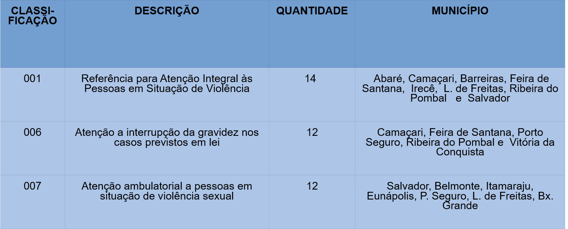
SERVIÇOS DE REFERÊNCIA POR CLASSIFICAÇÃO - DEZEMBRO 2022
Notes:
18

Slide 19
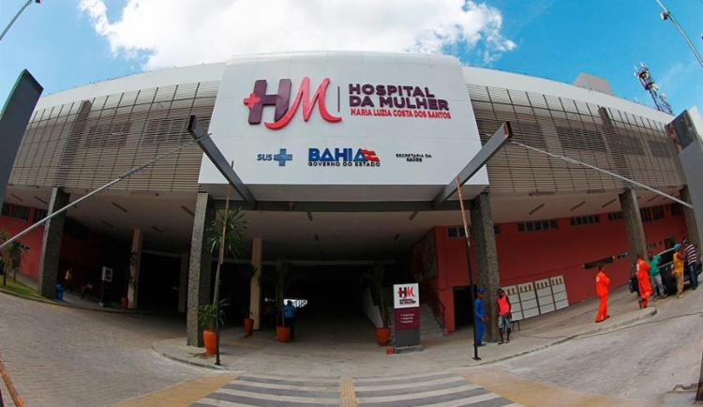
Relação de serviços de atenção às mulheres em situação de violência cadastrados no CNES
https://www.saude.ba.gov.br/atencao-a-saude/abortolegal/
Notes:
19

Slide 20
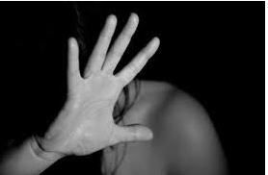
A palavra da mulher, vítima de crime sexual, deve gozar de credibilidade, e portanto, deve-se promover acolhimento e escuta qualificada.
A violência sexual é um evento traumático que, por vezes, causa vergonha, dor e constrangimento.
É fundamental respeitar o desejo da mulher de não falar a respeito da situação de violência.
Notes:
20

Slide 21
D
Liliane Mascarenhas Silveira
Diretoria da Gestão do Cuidado
Superintendência de Atenção Integral à Saúde
Secretaria da Saúde do Estado da Bahia
Contato
E-mail - dgc.diretoria@saude.ba.gov. br.
Telefone - 71 3115 8390.
Obrigada!
Notes:
21

